Slide 1
빅카인즈의 이해와 자료 추출방법
정재관
건국대학교 미디어커뮤니케이션학과 초빙교수
디지털커뮤니케이션연구센터(DCRC) 책임연구원
dbcjjk@gmail.com

Slide 2
“빅카인즈에 무슨 활용가치가 있을까?”

Slide 3
“빅카인즈에 무슨 활용가치가 있을까?”
“빅카인즈, 정체가 뭔데?”

Slide 4
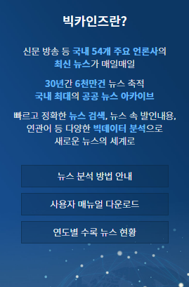
빅카인즈
: 넌 정체가 뭐니?

Slide 5
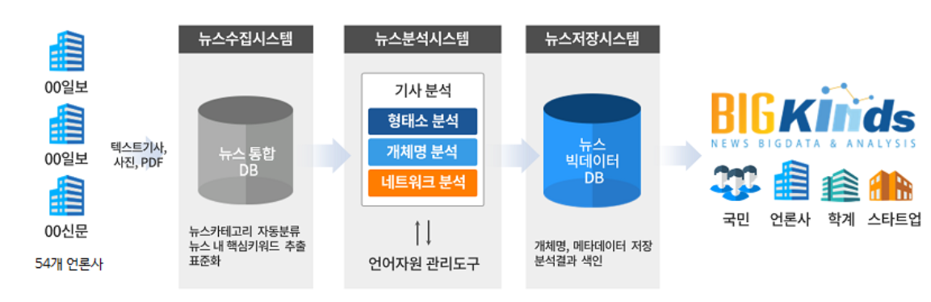
빅카인즈
: 넌 정체가 뭐니?

Slide 6
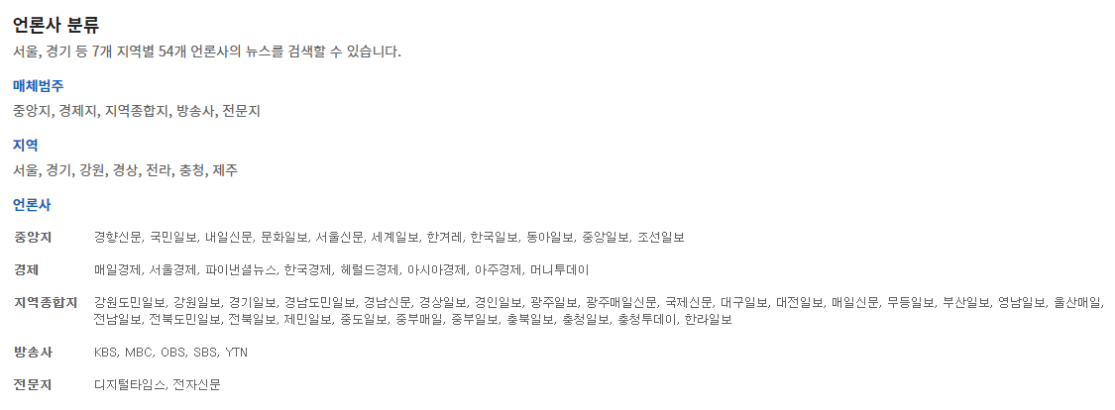
빅카인즈
: 넌 정체가 뭐니?

Slide 7
빅카인즈
: 넌 정체가 뭐니?
유형분류

Slide 8
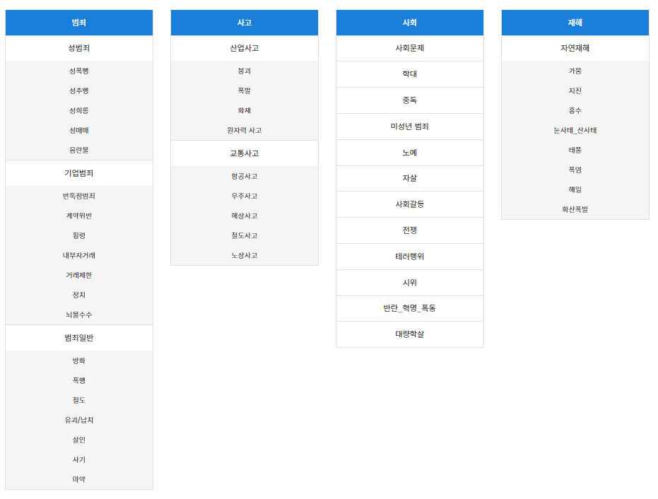
유형분류
빅카인즈
: 넌 정체가 뭐니?

Slide 9
“빅카인즈에 무슨 활용가치가 있을까?”

Slide 10
뉴스포털
: 빅카인즈
“빅카인즈씨, 오늘 소식 좀 알려줘”
빅카인즈 뉴스브리핑 활용

Slide 11
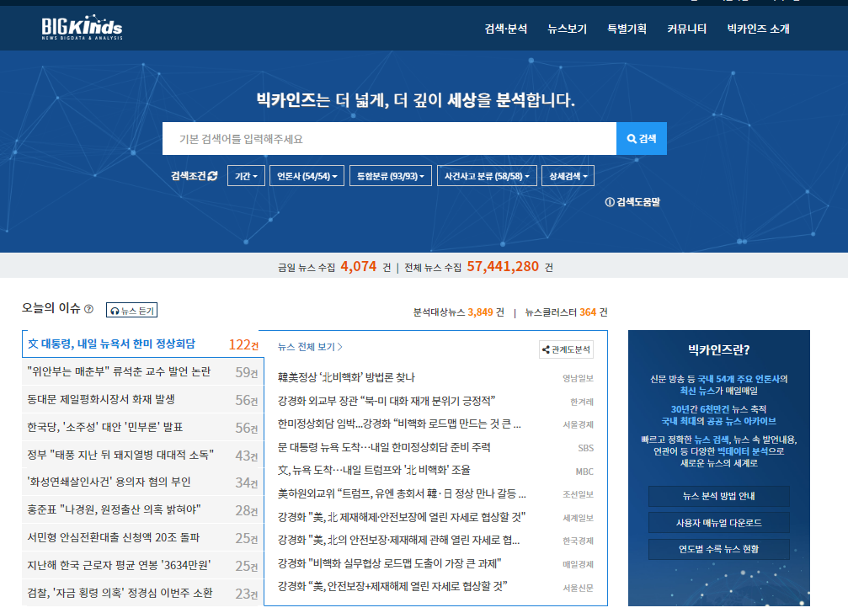
뉴스포털
이슈컬렉터
: 빅카인즈
세부 진행을
위해
빅카인즈
회원가입을
부탁드립니다
ㅠㅠ

Slide 12
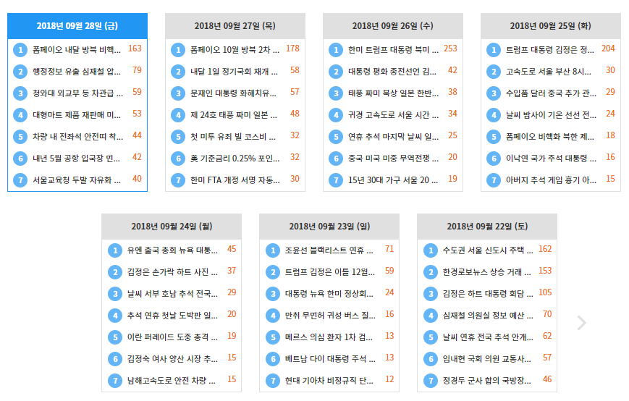
뉴스포털
이슈컬렉터(주간이슈)
: 빅카인즈

Slide 13
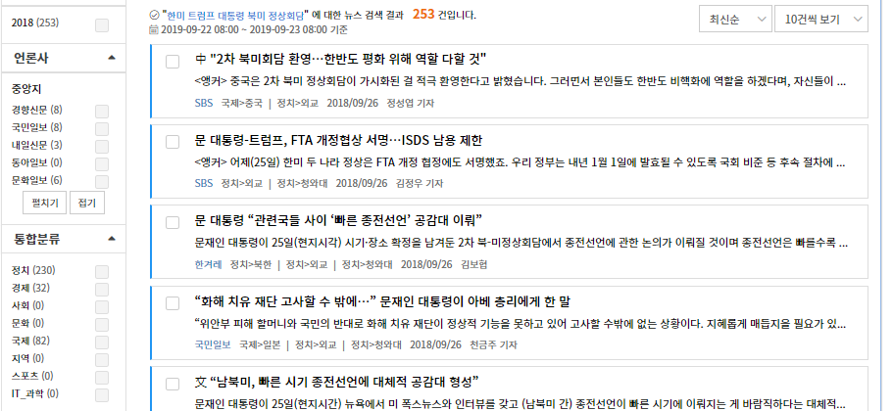
뉴스포털
이슈컬랙터(주간이슈)
: 빅카인즈

Slide 14
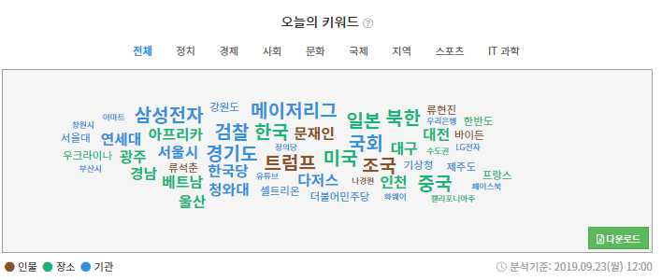
뉴스포털
오늘의 키워드
: 빅카인즈

Slide 15
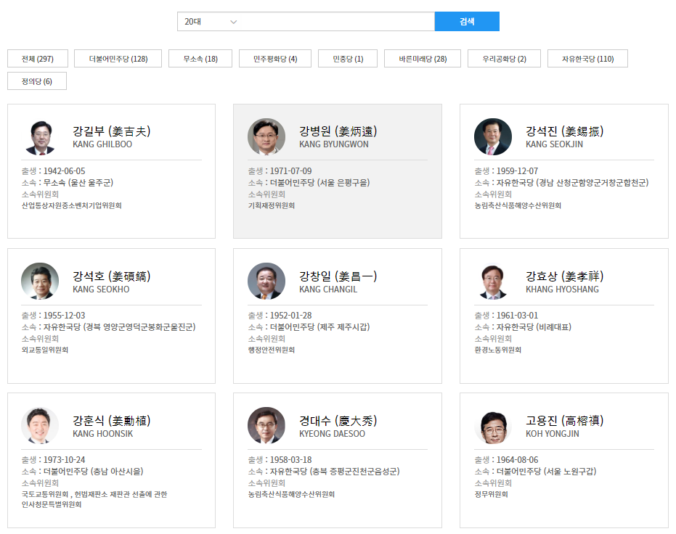
뉴스포털
정치인으로 보는 뉴스
: 빅카인즈

Slide 16
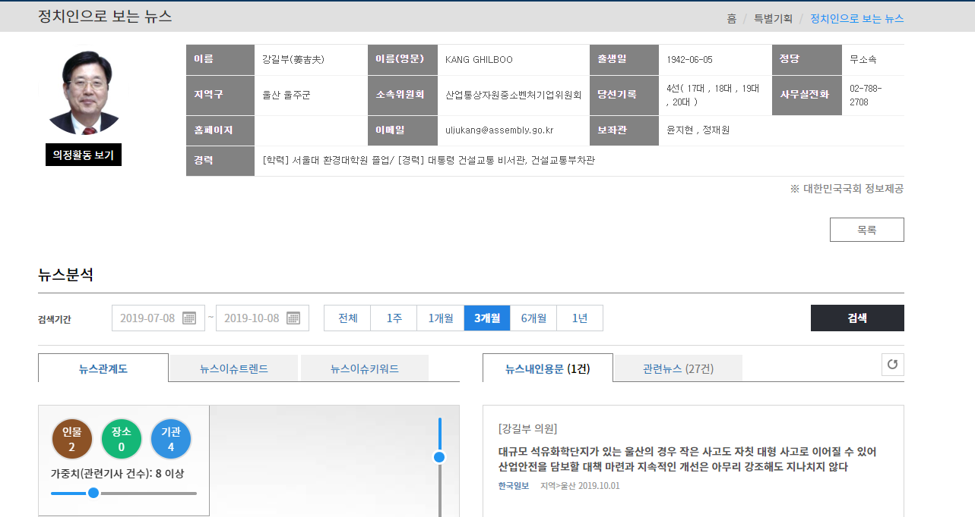
뉴스포털
정치인으로 보는 뉴스
: 빅카인즈

Slide 17
“빅카인즈에 무슨 활용가치가 있을까?”

Slide 18
분석툴
: 빅카인즈
“빅카인즈씨, 이 자료 정리좀 부탁해”
빅카인즈 분석 틀 활용

Slide 19
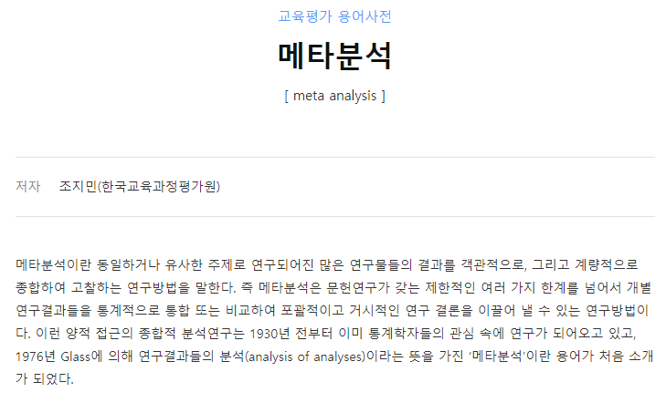
분석툴
: 빅카인즈

Slide 20
분석툴
데이터 저널리즘
: 빅카인즈
데이터 저널리즘은 데이터를 깊이 파내어 모으고, 정제하고, 구축하고 솎아내어 보기 좋은 이야기로 만드는 일련의 작업과정이다.
미르코 로렌츠(Mirko Lorenz, 빅데이터 저널리스트)
데이터
필터링
시각화
스토리
<데이터 저널리즘 제작절차>

Slide 21
데이터
필터링
시각화
스토리
분석툴
데이터 저널리즘 제작 절차
: 빅카인즈
수집
정리
분석
통계
결과도출
요약
시각화
설명
스토리
함의

Slide 22
분석툴
데이터 저널리즘의 활용
: 빅카인즈
The Guardian
New York Times
제민일보
YTN

Slide 23
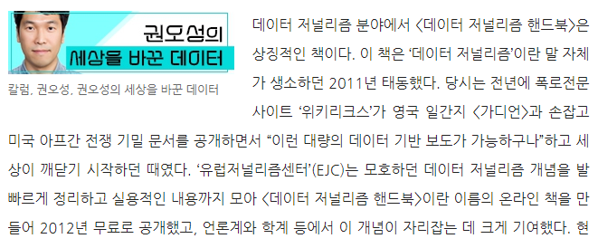
분석툴
데이터 저널리즘의 활용
: 빅카인즈

Slide 24


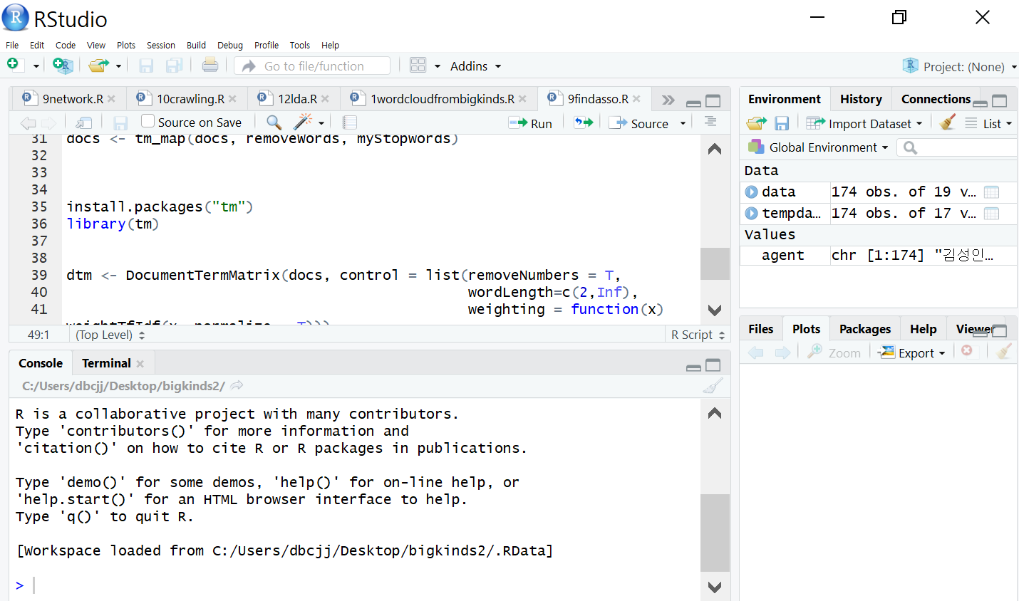
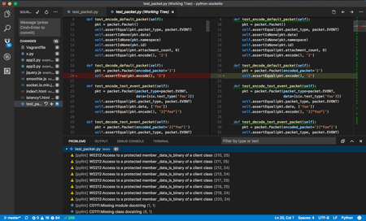
분석툴
데이터 저널리즘: 진입장벽
: 빅카인즈

Slide 25
분석툴
데이터 저널리즘: 진입장벽
: 빅카인즈
데이터 활용의 난관
처리 가능하지 않은 데이터 형태(PDF)
분류와 가공이 쉽지 않은 데이터(txt파일)
검색과 저장이 어려운 데이터(Robotstext)
- 권혜진 (뉴스타파 데이터저널리즘연구소장)

Slide 26
분석툴
데이터 저널리즘: 진입장벽
: 빅카인즈

Slide 27
분석툴
데이터 저널리즘: 진입장벽
: 빅카인즈
데이터 저널리즘은 데이터를 깊이 파내어 모으고, 정제하고, 구축하고 솎아내어 보기 좋은 이야기로 만드는 일련의 작업과정이다.
미르코 로렌츠(Mirko Lorenz, 빅데이터 저널리스트)

Slide 28
“빅카인즈, 정체가 뭔데?”

Slide 29
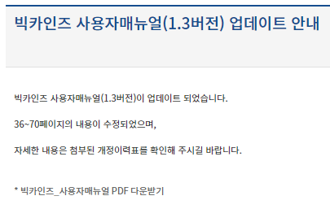
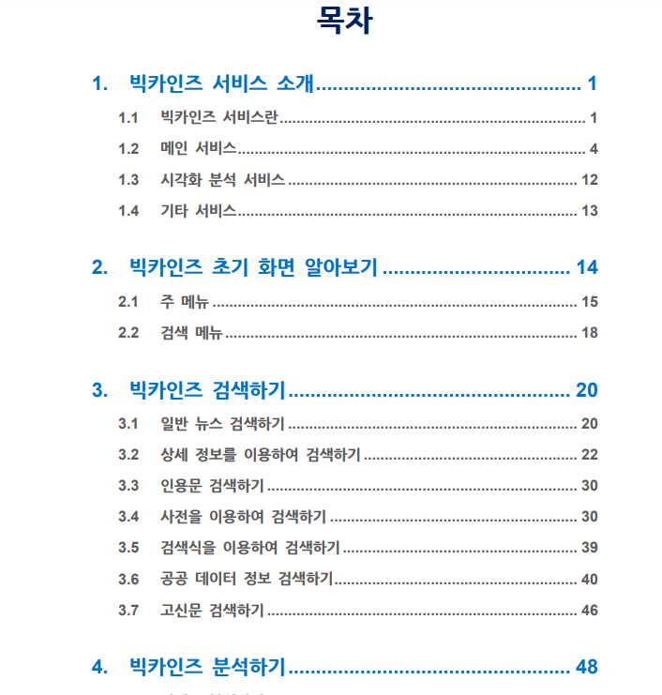
분석예제
빅카인즈 혼자 공부하기
: 빅카인즈

Slide 30
분석예제
빅카인즈 분석 실습 (Without R)
: 빅카인즈
1. 2018년 ‘제주 난민’은 언론에서 어떻게 다루어졌나?

Slide 31
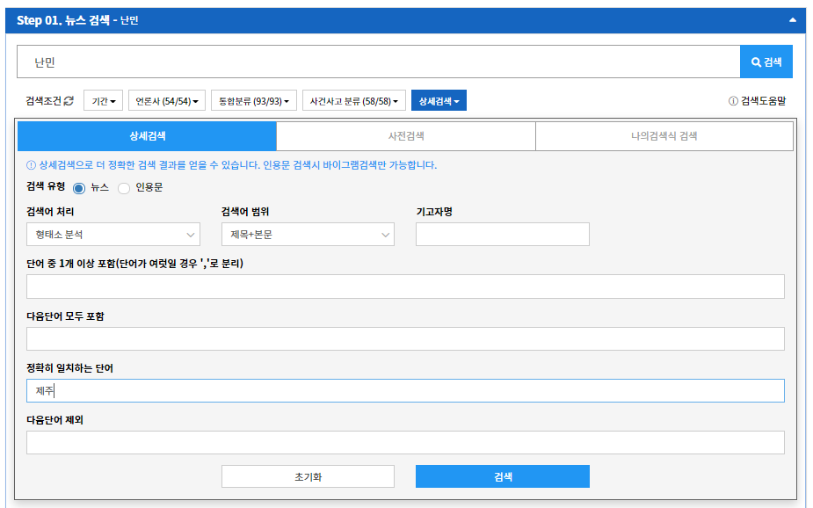
분석예제
빅카인즈 분석 사례
: 빅카인즈
기본검색어: 난민
기간, 언론사 설정
추가검색어 입력

Slide 32
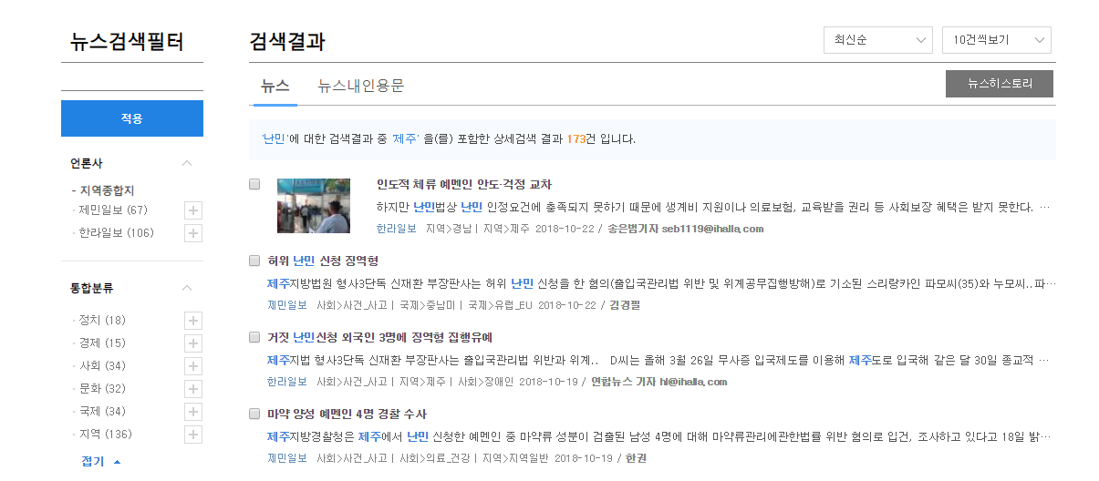
분석예제
검색 결과확인
: 빅카인즈
검색기간 중
제주 지역지 총 199건의 기사검색 (제민일보 77, 한라일보 122)
정치 21, 경제 19, 사회 36, 문화 35, 국제 47, 지역 153

Slide 33
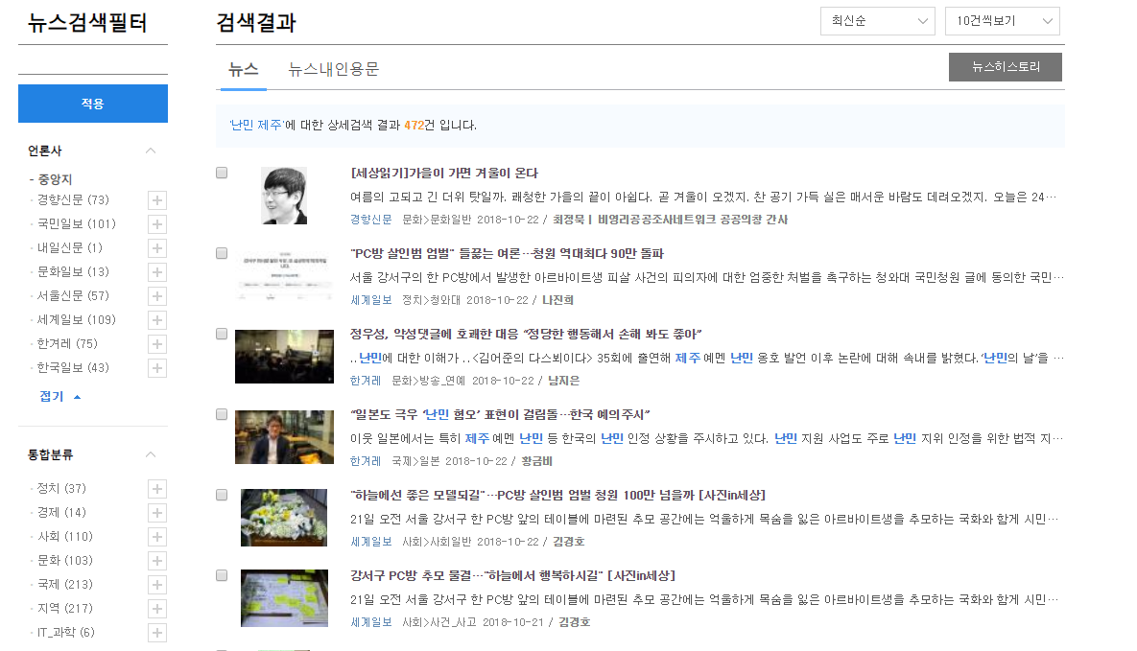
분석예제
검색 결과확인
: 빅카인즈
같은 기간
중앙지 11곳, 총 722건 기사검색

Slide 34
분석예제
검색 결과확인
: 빅카인즈
같은 기간
방송사 5곳, 총 231건 기사검색

Slide 35
분석예제
검색 결과확인
: 빅카인즈
같은 기간
지역종합지 26곳, 총 106건 기사검색

Slide 36
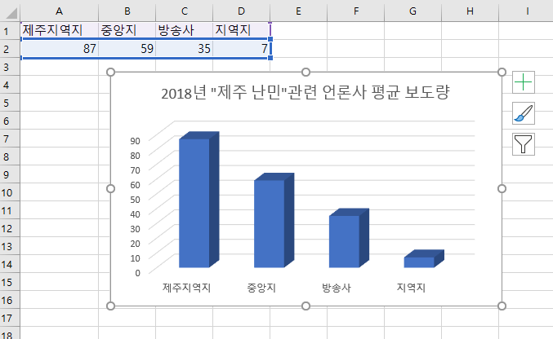
분석예제
결과 분석
: 빅카인즈
동일 조건 생성을 위해 총 검색기사 수 / 해당 언론사수로 환산

Slide 37
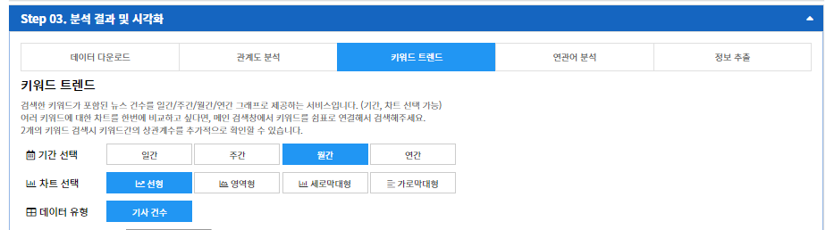
분석예제
결과 분석
: 빅카인즈

Slide 38
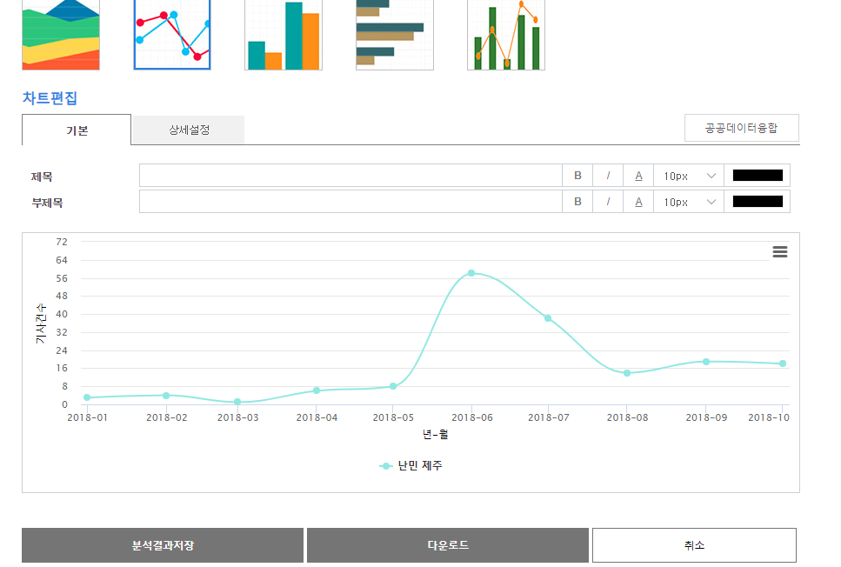
분석예제
결과 분석
: 빅카인즈

Slide 39
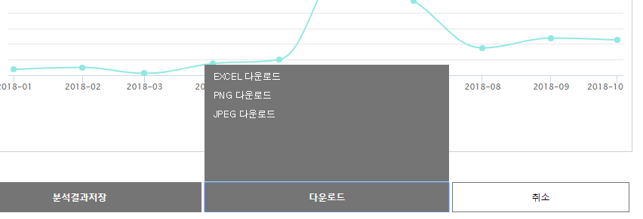
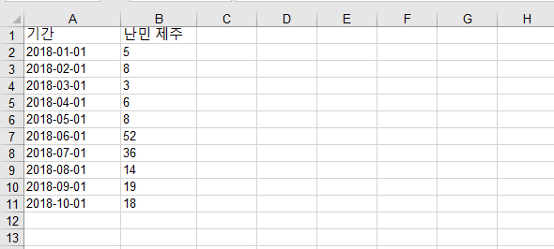
분석예제
결과 분석
: 빅카인즈

Slide 40
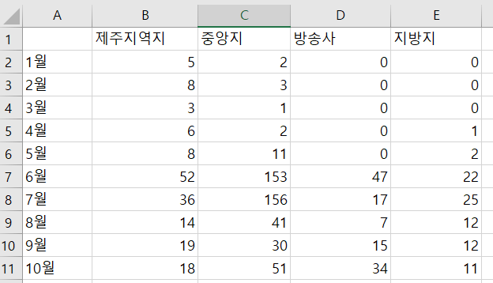
분석예제
결과 분석
: 빅카인즈
과정을 반복하여 중앙지, 방송사, 지역종합지의 데이터도 검색

Slide 41
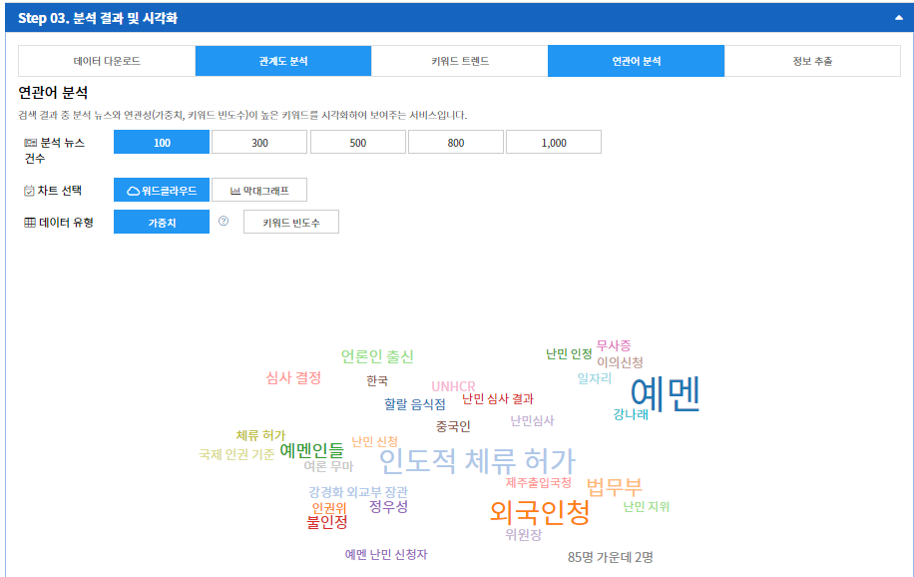
분석예제
결과 분석
: 빅카인즈

Slide 42


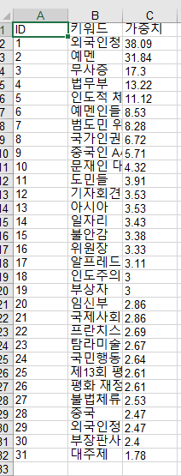
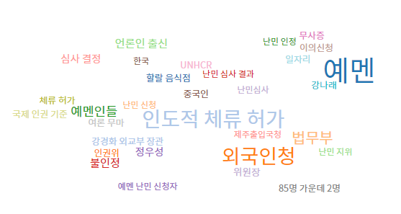
분석예제
결과 분석
: 빅카인즈

Slide 43
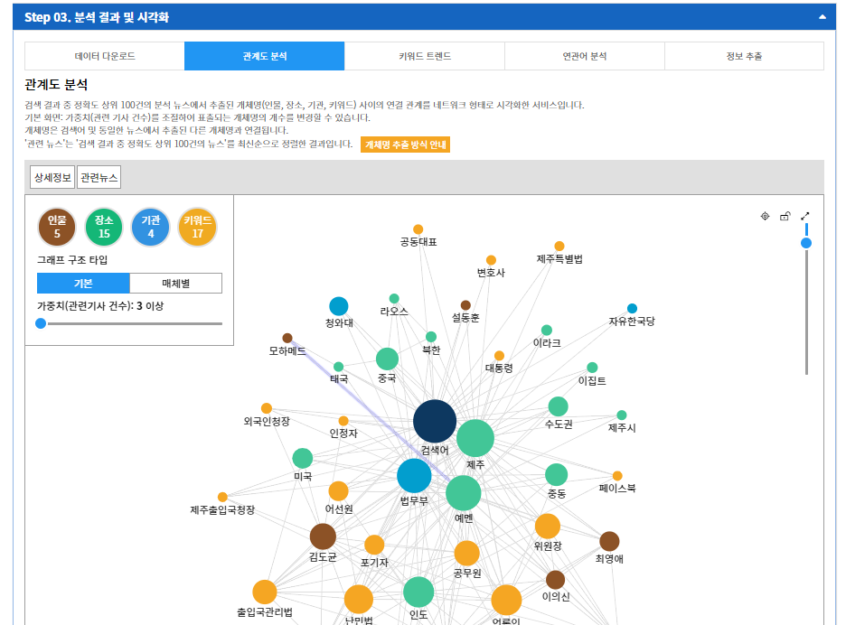
분석예제
결과 분석
: 빅카인즈

Slide 44
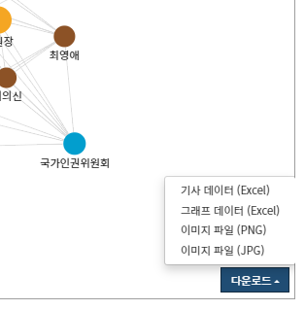
분석예제
결과 분석
: 빅카인즈

Slide 45
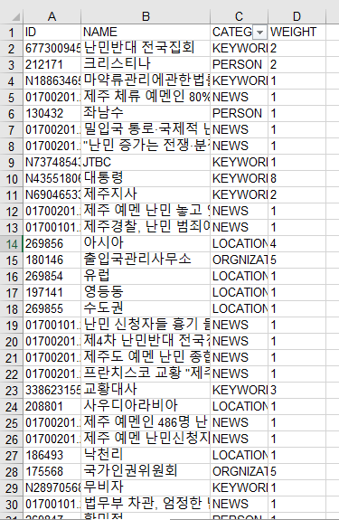
분석예제
결과 분석
옆의 그림에서 보듯이 다운로드 받은 엑셀파일은 관계도를 구성하는 세 개의 요소를 모두 포함
인물 = PERSON 기관 = ORGNIZATION 장소 = LOCATION
원하는 분석을 위해 특정 요소를 분리하여햐 하며 이 같은 작업은 엑셀을 이용하여 수행 가능함
: 빅카인즈

Slide 46
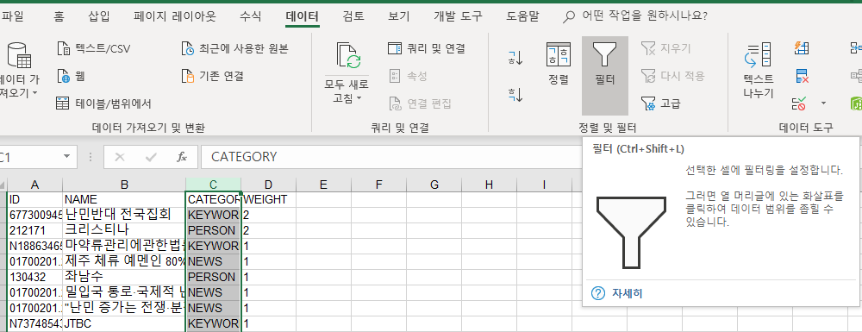
분석예제
결과 분석
: 빅카인즈
Category가 있는 C행 선택
데이터 창에서 필터 버튼 클릭

Slide 47
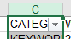
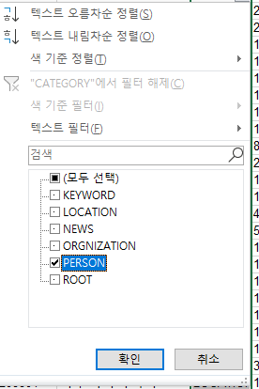
분석예제
결과 분석
: 빅카인즈
3. 카테로리 행에 작은 화살표▼ 모양이 생성됨
4. 클릭하여 새로운 창이 뜨면 특정요인(Person) 선택

Slide 48
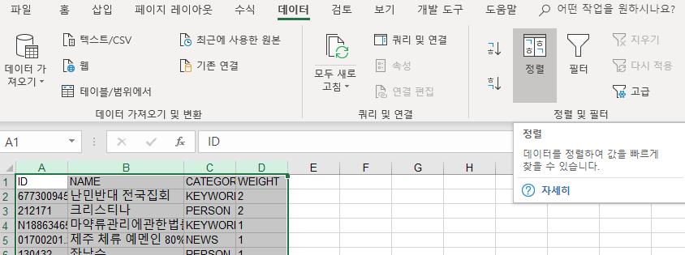
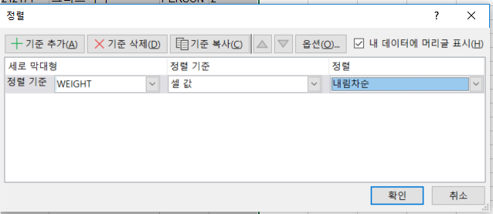
분석예제
결과 분석
: 빅카인즈
5. 데이터를 모두 선택한 후 정렬버튼을 클릭하여 내림차순 정렬

Slide 49
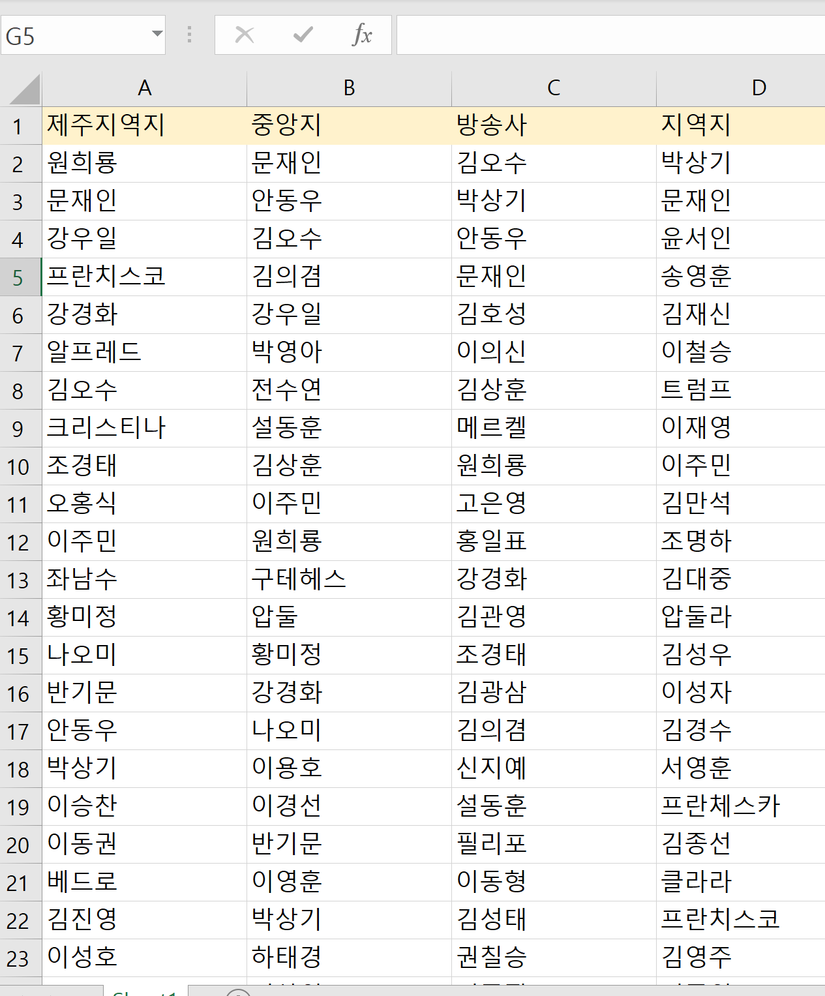
분석예제
결과 분석
: 빅카인즈
같은 작업을 반복하여 언론사 별 주요 언급 인물을 비교함

Slide 50
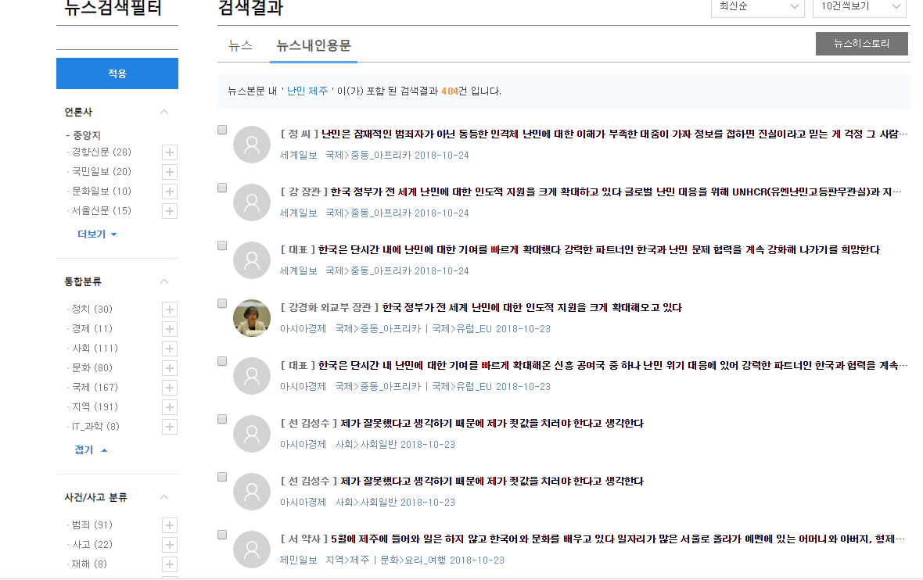
분석예제
결과 분석
: 빅카인즈
빅카인즈에서 제공되는 분류, 분석시스템을 이용하여 추가적인 분석 가능
뉴스내 인용문
통합분류
사건/사고분류

Slide 51
분석예제
결과 분석
: 빅카인즈

Slide 52
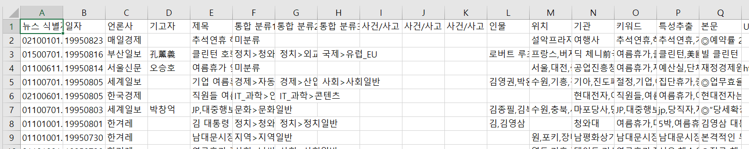
분석예제
결과 분석
: 빅카인즈
뉴스식별자 일자 언론사
기고자 제목 통합분류
사건사고분류 인물 위치
기관 키워드 특성
본문

Slide 53

분석예제
결과 분석
: 빅카인즈

Slide 54
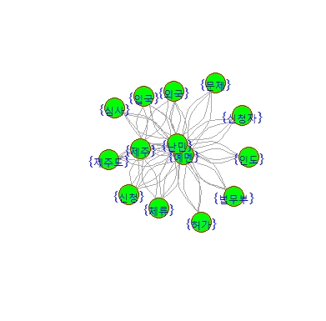
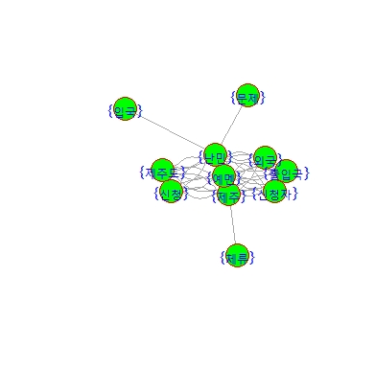
분석예제
결과 분석
: 빅카인즈
제주지역지
그 외 신문

Slide 55
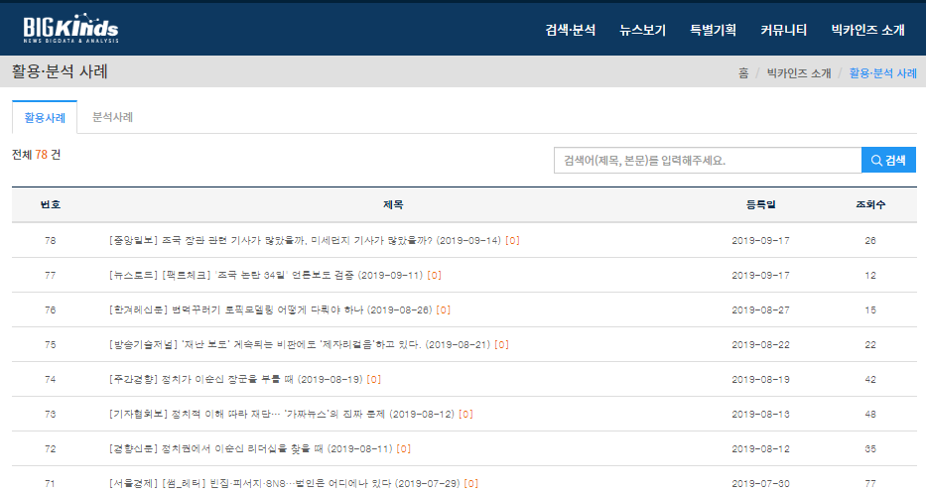
분석예제
사례 찾기
: 빅카인즈

Slide 56
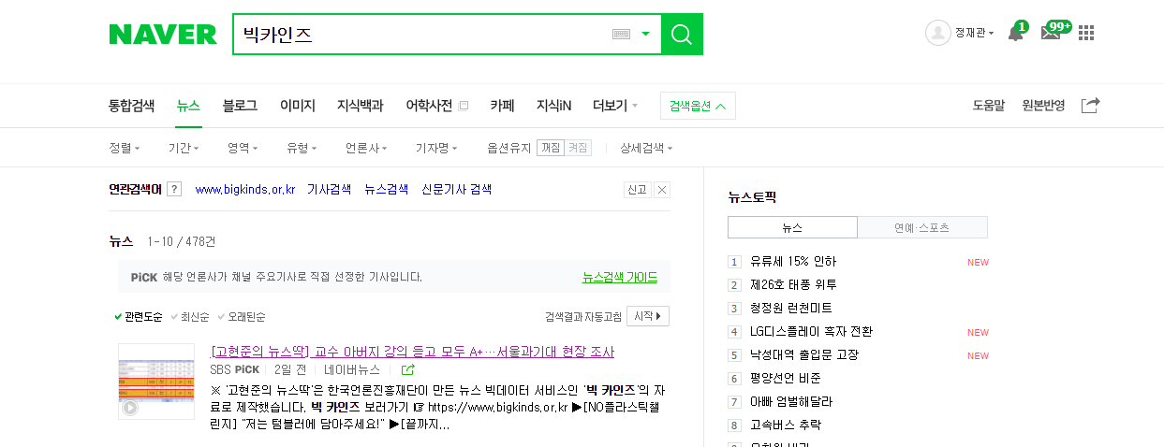
분석예제
사례 찾기
: 빅카인즈

Slide 57
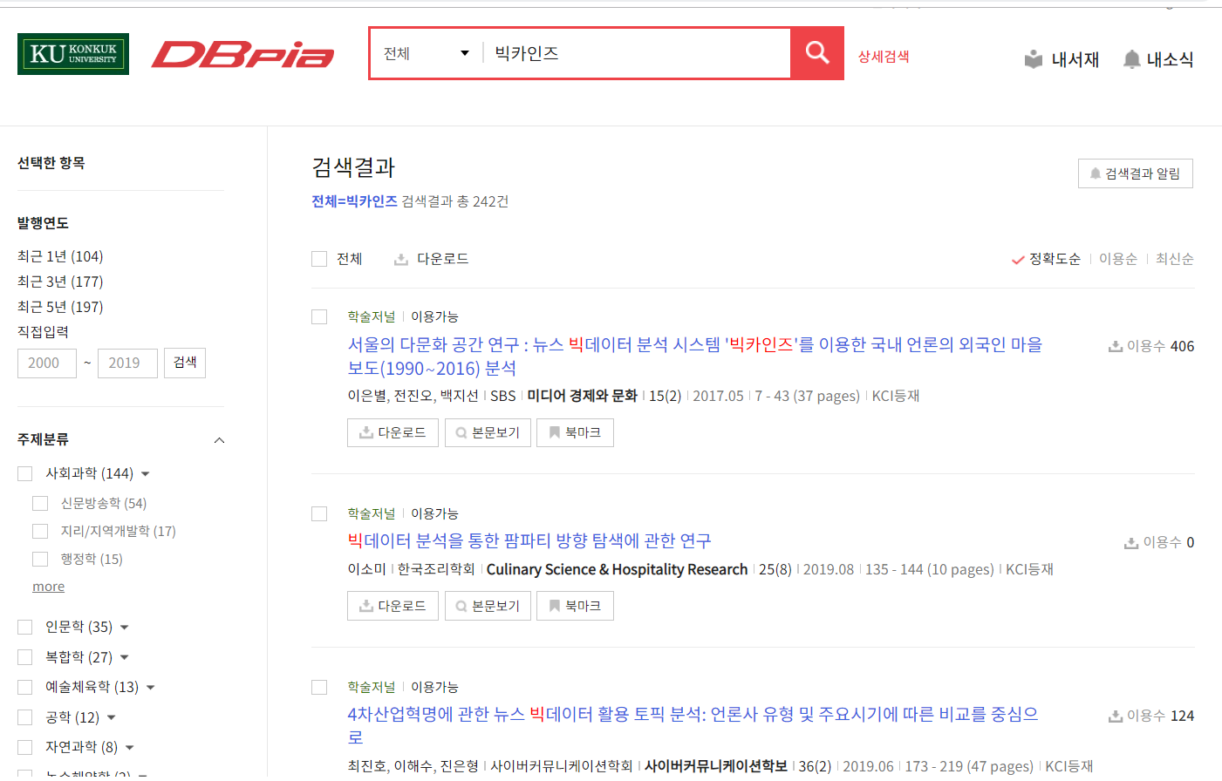
분석예제
사례 찾기
: 빅카인즈

Slide 58
“빅카인즈, 그럼 난 뭘 할 수 있을까?”

Slide 59
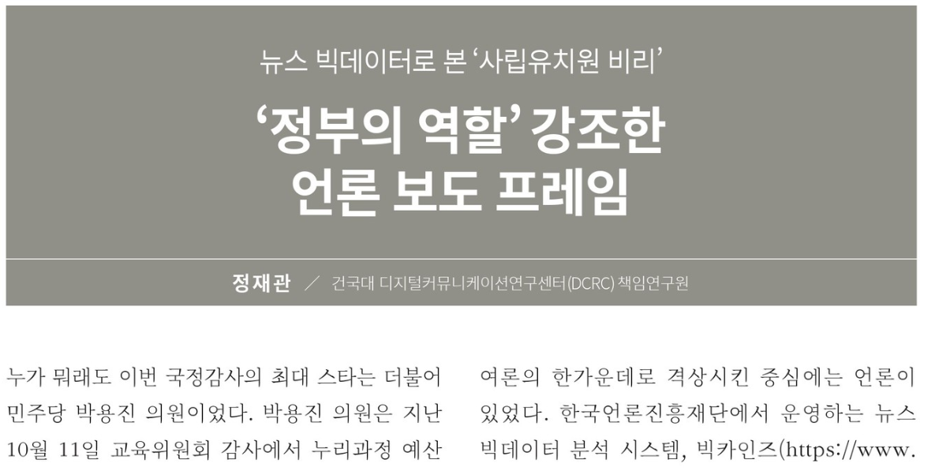
분석사례
사례 1: 주제어묶기
: 빅카인즈

Slide 60
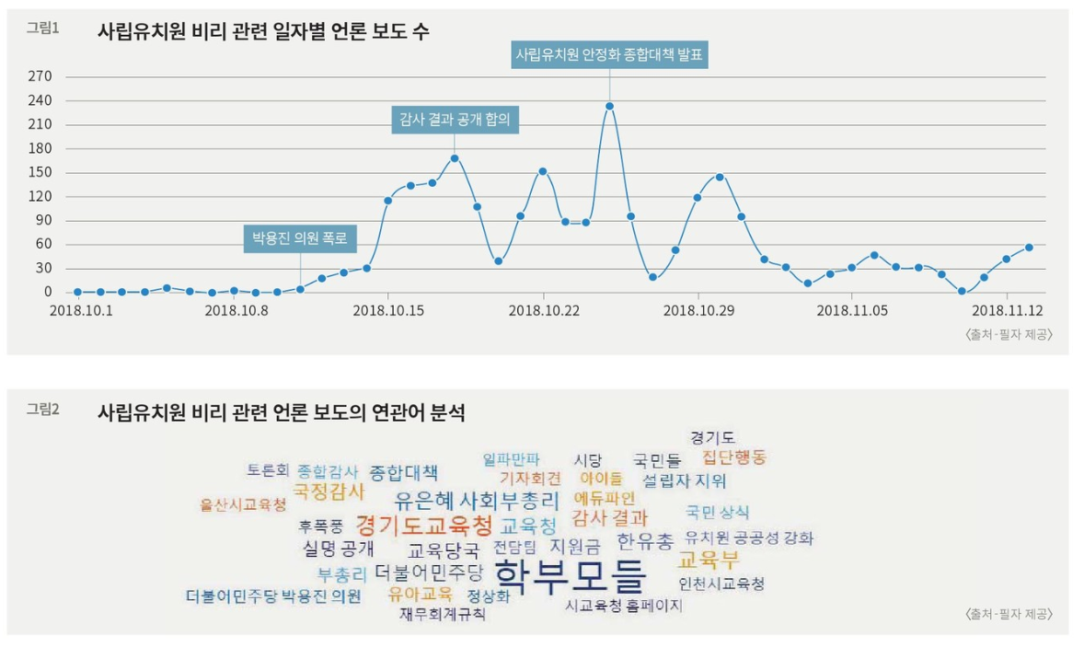
분석사례
사례 1: 주제어묶기
: 빅카인즈

Slide 61
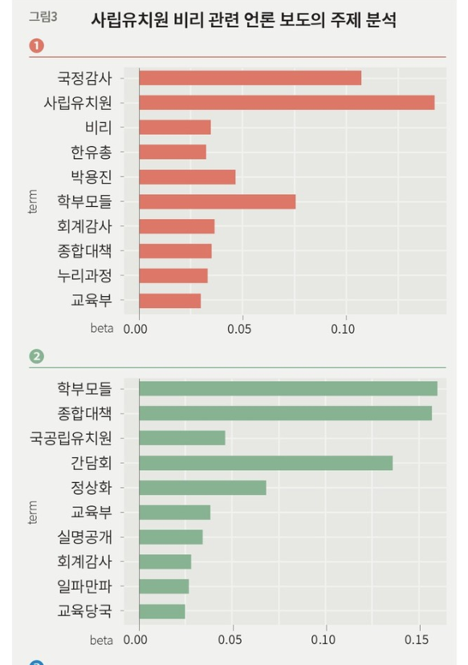
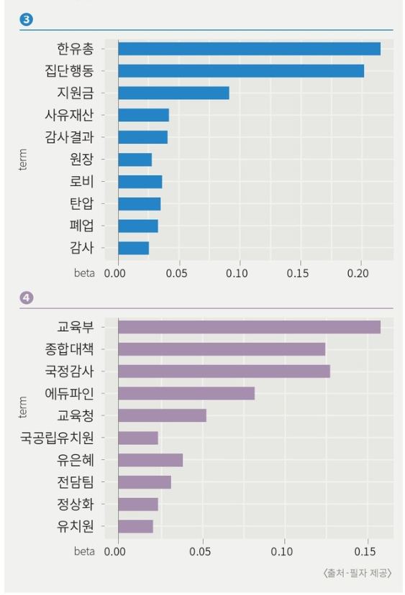
분석사례
사례 1: 주제어묶기
: 빅카인즈

Slide 62
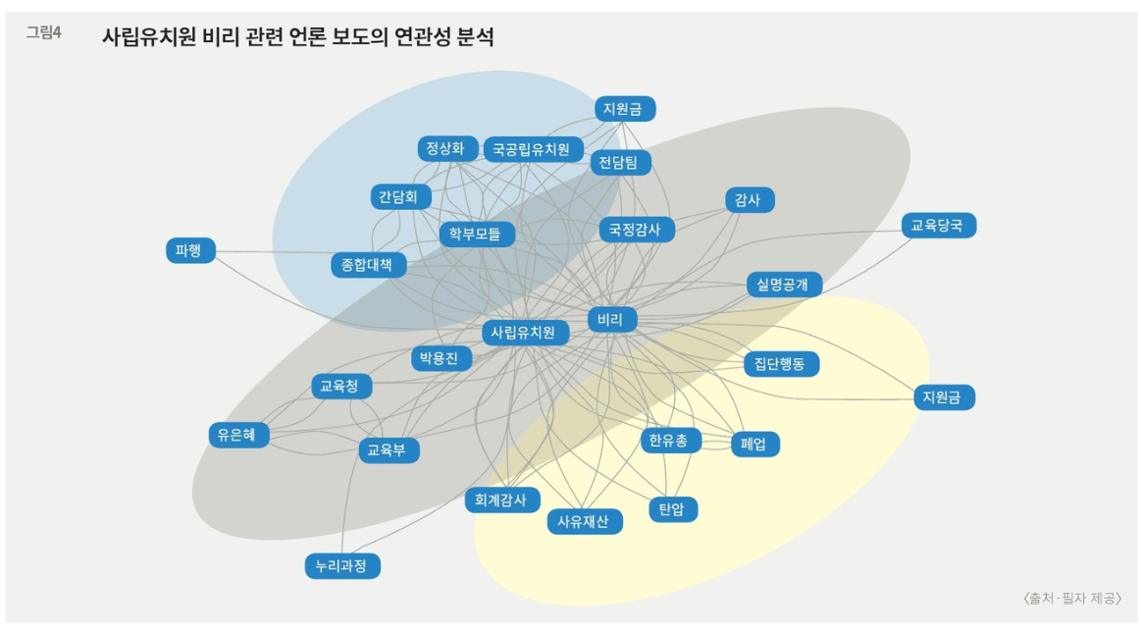
분석사례
사례 1: 주제어묶기
: 빅카인즈

Slide 63
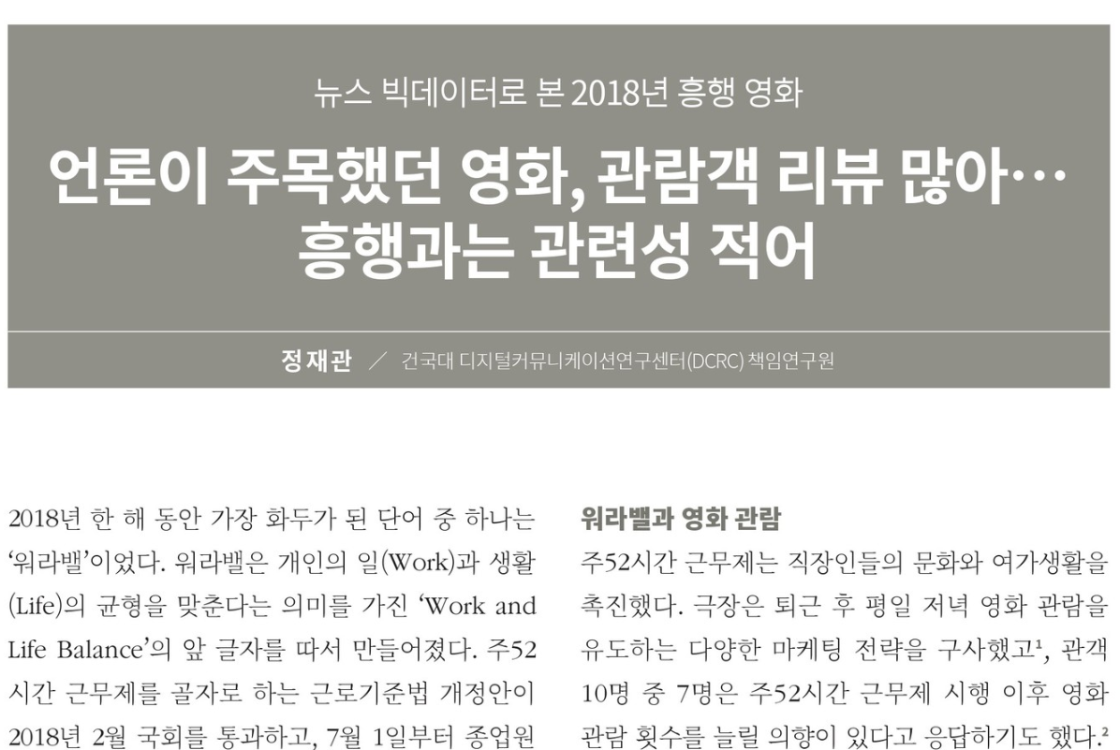
분석사례
사례 2: 빈도수 비교
: 빅카인즈

Slide 64


분석사례
사례 2: 빈도수 비교
: 빅카인즈

Slide 65


분석사례
사례 2: 빈도수 비교
: 빅카인즈

Slide 66

분석사례
사례 2: 빈도수 비교
: 빅카인즈

Slide 67

분석사례
사례 3: 시기별 인용 비교
: 빅카인즈

Slide 68

분석사례
사례 3: 시기별 인용 비교
: 빅카인즈

Slide 69

분석사례
사례 3: 시기별 인용 비교
: 빅카인즈

Slide 70

분석사례
사례 3: 시기별 인용 비교
: 빅카인즈

Slide 71

분석사례
사례 3: 시기별 인용 비교
: 빅카인즈

Slide 72

분석사례
사례 3: 시기별 인용 비교
: 빅카인즈

Slide 73
분석사례
사례 3: 시기별 인용 비교
: 빅카인즈

Slide 74


